Slide 1
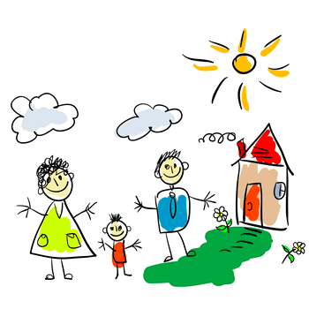
BAŞARIYA GÖTÜREN AİLE

Slide 2
“BAŞARI” Nedir?
Belirlenen bir hedefe ulaşılması durumu.
“BAŞARILI İNSAN” Kimdir?
Hedefine ulaşan kişi.

Slide 3
HANGİ Başarı?
OKUL
İŞ
EVLİLİK
YAŞAM

Slide 4
BAŞARILI İNSANLARIN ÖZELLİKLERİ
Hedefleri vardır.
Başarma istekleri vardır.
Duygu ve düşüncelerinin farkındadırlar.
Sınırlarının farkındadırlar.
Özgüven duyguları gelişmiştir.
Sorumluluk alırlar.
Sorun çözme becerileri gelişmiştir.
Karar verme becerilerine sahiptirler.
Seçimlerinin bilincindedirler...

Slide 5
HEDEF
GÜDÜLENME
ŞEMASI
İHTİYAÇ
DÜRTÜ
GÜDÜ
DAVRANIŞ

Slide 6
OKUL
KİM SORUMLU?
AİLE

Slide 7
EĞİTİM AİLEDE BAŞLAR
Okul öncesi dönemde anne-baba, çocuğun özdeşim modeli olarak önemli bir yere sahiptir.
Çocuk, dış dünyayı anne ve babasının gözlüğü aracılığıyla görmeye çalışır.
Anne babanın davranışları, çocuğun model alması sonucu taklit yoluyla çocuk tarafından benimsenir ve alışkanlık haline gelerek kişilik gelişiminde önemli bir parça olur.
Bu nedenle anne baba tutumları çocuğun eğitilmesinin temellerinden biridir

Slide 8
ANNE-BABA TUTUMLARI
Otoriter (Baskıcı) Tutum
Gevşek (Aşırı Hoşgörülü) Tutum
Dengesiz ve Kararsız Tutum
Aşırı Koruyucu Tutum
İlgisiz ve Kayıtsız tutum
Güven verici, Destekleyici Tutum

Slide 9
SİZ NE YAPMIŞTINIZ?

Slide 10
OTORİTER (BASKICI) TUTUM
Anne – baba katı bir disiplin uygular. Çocuk her kurala uymak zorunda bırakılır. Çocuğun kendine olan güvenini ortadan kaldıran, onun kişiliğini hiçe sayan bir tutumdur.
SONUÇ: ÇOCUK, USLU, NAZİK, DİKKATLİ OLMASINA KARŞIN,
SİLİK
ÇEKİNGEN
İÇE KAPANIK
DIŞTAN DENETİMLİ
AŞIRI DERECEDE BOYUN EĞEN

Slide 11
GEVŞEK (AŞIRI HOŞGÖRÜLÜ) TUTUM
Genelde orta yaşın üzerinde çocuk sahibi olan ailelerde ya da kalabalık yetişkinler grubu içinde tek çocuk olması nedeniyle rastlanmaktadır. Bu ailelerde çocuk insiyatif kullanabilen tek kişidir. Her türlü ihtiyacı kayıtsız şartsız karşılanmaktadır.
SONUÇ: BU TÜR ÇOCUKLAR,YETİŞKİN OLDUKLARINDA DA TOPLUMUN VERMEDİĞİ HAKLARI KENDİLERİNE TANIMAYA KALKIŞIRLAR.
DOYUMSUZ
UYUMSUZ
PAYLAŞIM VE İŞBİRLİĞİ YÖNÜNDEN YETERSİZ

Slide 12
DENGESİZ VE KARARSIZ TUTUM
Buradaki dengesizlik anne-baba arasındaki görüş ayrılığında olabildiği gibi , anne-babanın davranış biçiminde de olabilir.
SONUÇ: ÇOCUK HANGİ KOŞULDA NASIL DAVRANACAĞINI BİLEMEZ.
İÇ ÇATIŞMALARI OLAN
HUZURSUZ
DEĞER YOKSUNU
DENGESİZ VE TUTARSIZ

Slide 13
KORUYUCU TUTUM
Anne-babanın aşırı koruması, çocuğa gerektiğinden fazla kontrol ve özen göstermesidir.
Genellikle anne-çocuk ilişkisinde ortaya çıkan bu durumun ardında, annenin duygusal yalnızlığı yatmaktadır.
SONUÇ: BU TUTUM ÇOCUĞUN OTONOM BİR BİREY OLMASINI ENGELLER.
AŞIRI BAĞIMLI
GÜVENSİZ
İÇE DÖNÜK
SOSYAL İLİŞKİLERİ ZAYIF

Slide 14
İLGİSİZ VE KAYITSIZ TUTUM
Anne-babanın çocuğu yalnız bırakma, görmezlikten gelerek dışlaması durumudur. İletişim kopukluğu vardır.
Bu gruba giren anne-baba hoşgörü ile boşvermeyi birbirine karıştırıyor olabilir.
SONUÇ: EBEVEYN İLGİSİZLİĞİYLE, ÇOCUĞUN ÖĞRETMENİNE, ARKADAŞLARINA VE ÇEVRESİNDEKİ EŞYALARA VERDİĞİ ZARAR ARASINDA YAKIN BİR İLİŞKİ BULUNMUŞTUR.
SALDIRGAN

Slide 15
GÜVEN VERİCİ, DESTEKLEYİCİ TUTUM
Çocuğun benliğini onaylayan ve kendi benliğini tanımlama özgürlüğü veren davranışlar içerir.
Evde kabul edilen ve edilmeyen davranışların sınırları bellidir. Bu sınırlar içinde çocuk özgürdür. Söz hakkı vardır. Duygu ve görüşlerine saygı duyulur.
SONUÇ: ANNE-BABA-ÇOCUK/GENÇ İLİŞKİSİ YETİŞKİN-YETİŞKİN ETKİLEŞİMİNE YAKLAŞAN NİTELİKTEDİR.
ÖZGÜVEN SAHİBİ
SORUMLULUK ALAN
GİRİŞİMCİ
SOSYAL
TUTARLI

Slide 16
Ailenin Öğrenciye Gösterdiği Tutarsız Tutum İle
Okul Başarısı Arasındaki İlişki

Slide 17
Öğrenciyle İlgili Alınan Kararlarda Öğrencinin Fikrinin Alınması İle Okul Başarısı Arasındaki İlişki

Slide 18
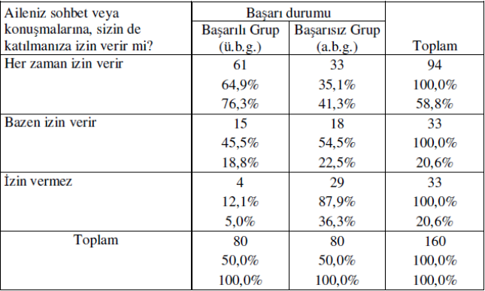
Öğrencinin Ailedeki Sohbet ve Konuşmalara Katılmasına İzin Verilmesi ile Okul Başarısı Arasındaki İlişki

Slide 19
Anne ve Babanın Kavga veya Tartışmalarını Çocuklarının Yanında Yapması İle Okul Başarısı Arasındaki İlişki

Slide 20
Babanın Akşamları Zamanını Geçirme Şekli İle Okul Başarısı Arasındaki İlişki

Slide 21
Öğrencinin Ailesinden Olumsuz Eleştiri Alması İle Okul Başarısı Arasındaki İlişki

Slide 22
Ö
L
e
E
i
r
n
R

Slide 23
Ondan beklediğiniz davranışları sergileyin.
Mometazon furoat sistemik olarak etkin olmayan
dozlarda lokal olarak antienflamatuvar özellikleri
olan bir topikal glikokortikosteroiddir. Muhtemelen
mometazon furoatın antialerjik ve antienflamatuvar
etkilerinin mekanizması alerjik reaksiyonların
medyatörlerini inhibe etmesine dayanır.

Slide 24
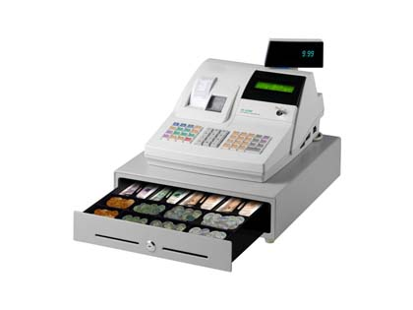
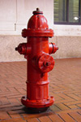
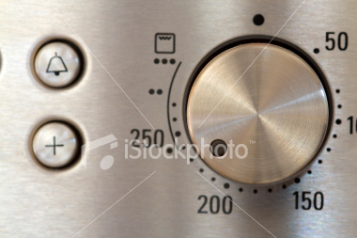
Gelişim dönemine uygun sorumluluklar verin.

Slide 25
Ödüller rüşvete dönüşmesin.
Param var anne. Teşekkürler!

Slide 26
Eleştirileriniz yapıcı olsun.
“Hiç”
yerine
“Biraz daha”

Slide 27
Olumsuz yönermeler kullanmayın.
Su üzerinde yüzen buz küplerini düşünmeyin.

Slide 28
Duygularını yargılamayın.
“Sizce İnsan Ağlar mı?”

Slide 29
Hala öğrenen biri olduğunuzu görmesini sağlayın.
Şehzade Mustafa’ya ne olacak?

Slide 30
Kurallar konusunda tutarlı olun. Kurallar konusunda uzlaşın.
Çocuğunuzun evi terketmediğinden emin misiniz?

Slide 31
Okul yaşantısının bir parçası olun.
Anne niye kırmızı ışıkta geçtik?

Slide 32
KAYNAKÇA
Yavuzer, H. (2010). Ana-Baba ve Çocuk, Remzi Kitabevi
Gordon, T. (2010). Etkili Anne-Baba Eğitimi, Profil Yayıncılık
Pantley, E. (2010). Çocuklarımıza Verdiğimiz Gizli Mesajlar, HYB Yay.
Cüceloğlu, D. (2006). Başarıya Götüren Aile, Remzi Kitabevi
Baymur, F. (1990). Genel Psikoloji, İnkılap Kitabevi
Aslan, S. (2008). Ailenin İlköğretim II. Kademe Öğrencilerinin Okul Başarısı Üzerindeki Etkisi, Yayınlanmamış Yüksek Lisans Tezi, Beykent Üniversitesi, Sosyal Bil. Enstitüsü.

Slide 33
TEŞEKKÜR EDERİM...
SANDIKLI NAZMİ TOPÇUOĞLU ORTAOKULU
REHBERLİK SERVİSİ

